Slide 1
เครน
Crane

Slide 2
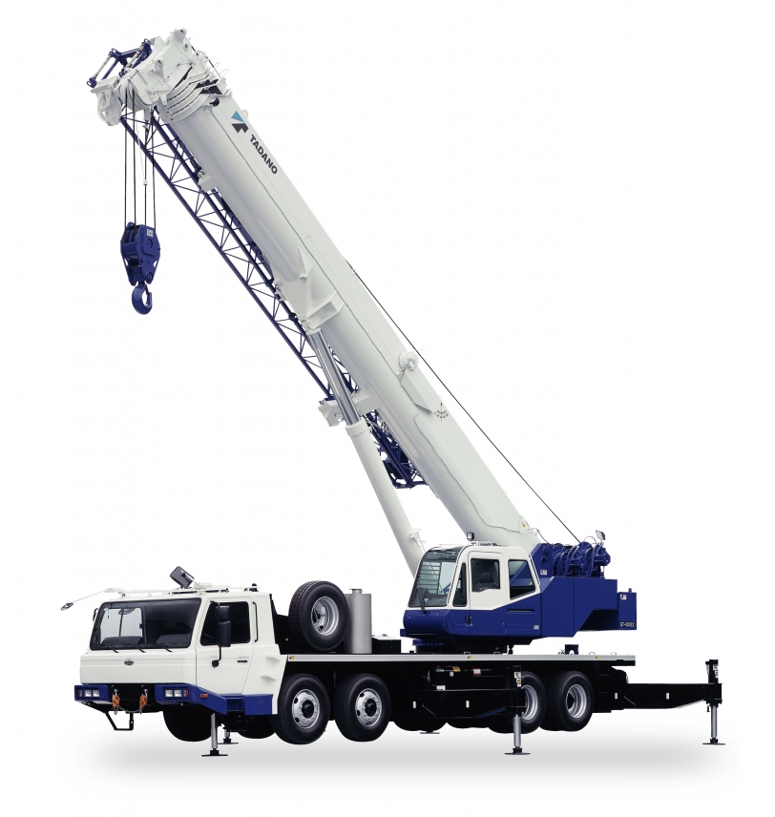

Slide 3
เครน (Crane)
เครน ตามภาษาของราชการ เรียกว่า “ ปั้นจั่น ”
“ ปั้นจั่น ” หมายความว่า เครื่องจักรกลที่ใช้ยกสิ่งของขึ้นลงตามแนวดิ่ง และเคลื่อนย้ายสิ่งของเหล่านั้น ในลักษณะแขวนลอยไปตามแนวราบ

Slide 4
ปั้นจั่นสามารถแบ่งเป็น 4 ชนิด
1.เครนแบบมีแขนของปั้นจั่น
2.เครนแบบมีสะพาน
3.เครนแบบใช้กับราวบนพื้น
4.เครนแบบใช้วางสินค้า

Slide 5
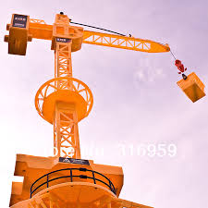
1.เครนแบบมีแขนของปั้นจั่น
ทาวเวอร์เครนแบบปั้นจั่นหอสูง
เครนตั้งเสายื่นแขนหมุน มีความเหมาะสมใช้สำหรับงานยกวัตถุงานหรือสินค้าเฉพาะพื้นที่รอบวงรัศมีความยาวของวงแขนที่ยื่นหมุนของชุดเครน ใช้ยกน้ำหนักไม่หนักมาก ประมาณ 100 กิโลกรัม ถึง 5 ตัน ระยะความสูงในการยกวัตถุจากพื้นถึงระยะตะขอสูงสุดที่รอกแขวนใต้คานแขนยื่น ซึ่งส่วนใหญ่นิยมใช้ความสูงในการยกไม่เกิน 5 เมตร ระยะรัศมีของวงแขนหมุน ส่วนใหญ่นิยมใช้กันอยู่ที่ 180 ,270,360,องศา

Slide 6
การติดตั้งเครนแบบปั้นจั่นหอสูง
สำหรับสิ่งสำคัญก่อนการติดตั้งเครนตั้งเสายื่นแขนหมุน คือ ต้องเตรียมทำฐานรากเพื่อรองรับเครนตั้งเสาให้แข็งแรง เพราะเครนชนิดนี้ เมื่อยกน้ำหนักขึ้นที่ปลายแขน โครงสร้างเครนจะเกิดแรงกดและแรงดึงถอนที่แผ่นเหล็กรองรับฐานเสา จึงไม่ควรใช้น็อตสกรูขนาดเล็กๆสั้นๆเจาะฝังยึดแผ่นเหล็กรองรับฐานเสาเครนไว้ ซึ่งมันจะไม่สามารถรองรับแรงดึงถอนได้และจะทำให้ชุดเครนล้มลงเป็นอันตรายได้ สำหรับฐานรากที่แข็งแรงควรหล่อเป็นแบบคอนกรีตใต้พื้น ผูกเหล็กโครงสร้าง และใช้ J-Bolt ผูกฝังยึดโผล่ขึ้นมาตามรูแบบแผ่นเหล็กเสาของผู้ผลิตเครนโดยให้ขอแบบขนาดฐานรากคอนกรีตได้จากผู้ออกแบบซึ่งจะมีความเหมาะสม ถูกต้อง และปลอดภัยกว่า

Slide 7
รถโมบายเครน (ปั่นจั่นชนิดเคลื่อนที่ได้)
คือ รถเครนที่ใช้ยกสิ่งของ วัสดุ อุปกรณ์ต่างๆ ทั้งในโรงงานอุตสาหกรรมและไซต์งานก่อสร้างต่างๆ ข้อดีของโมบายเครนคือสะดวก รวดเร็ว เคลื่อนที่ได้ง่าย
โมบายเครนมีอยู่หลายแบบหลายชนิดทั้งแบบ Truck Crane ที่วิ่งเดินทางไปในระยะที่ไกลได้เปรียบเสมือนรถบรรทุกคันนึง แต่ข้อเสียคือมีช่วงยาวใช้ในที่แคบๆไม่เหมาะ หรือแบบราทเทอร์เรนที่เรียกกันในท้องตลาดว่าเครน 4 ล้อ เหมาะกับงานที่ใช้ในที่จำกัด แคบๆ เนื่องจากมีรูปร่างค่อนข้างเล็ก และวงเลี้ยวที่แคบ แต่ก็มีข้อเสียคือเดินทางไกลไม่สะดวกต้องใส่หลังเทเลอร์ไป และแบบสุดท้ายที่พบเจอกันคือแบบออลเทอร์เรนเครนจะเป็นการผสมผสานเอาข้อดีของทั้งสองแบบมารวมกัน

Slide 8
All Terrain Crane: เป็นรถเครนที่ถูกออกแบบมาเพื่อเหมาะกับการใช้งานในทุกสภาวะการทำงานเหมาะกับการวิ่งบนถนน และพื้นที่ทำงานที่ขรุขระ โดยการออกแบบให้มีความสามารถในการขับเคลื่อนเหมาะกับทุกสภาพพื้นผิว และยังสามารถบังคับการเลี้ยวได้ทุกล้อ
Rough Terrain Crane เป็นรถเครนไฮโดรริกเครนแบบขับเคลื่อนทุกล้อ เหมาะสมกับการทำงานในพื้นที่แคบ สามารถเคลื่อนย้ายใช้งานในพื้นที่ทำงานต่าง ๆ ได้อย่างสะดวก

Slide 9
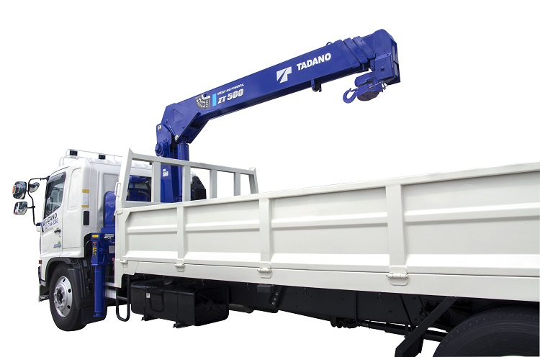
Truck Crane เป็นเครนที่ออกแบบประกอบติดตั้งกับตัวถังรถที่มีระบบการขับเคลื่อนแบบรถบรรทุกทั่วไป เหมาะสำหรับการขับเคลื่อนบนพื้นถนน แต่มีโครงสร้างของตัวรถที่ยาว และไม่สะดวกในการเคลื่อนย้ายในพื้นที่หน้างาน
Cargos Crane เป็นเครนติดบนหลังรถบรรทุกแบบแขนตรง และยึดหดด้วยระบบไฮโดรริก และลวดสลิง ซึ่งมีการออกแบบและผลิตรุ่นที่สามารถติดตั้งบนรถบรรทุกได้ทุกยี่ห้อ ทุกรุ่น และยังมีเครนรุ่นที่ออกแบบสำหรับติดตั้งบนเรืออีกด้วย

Slide 10
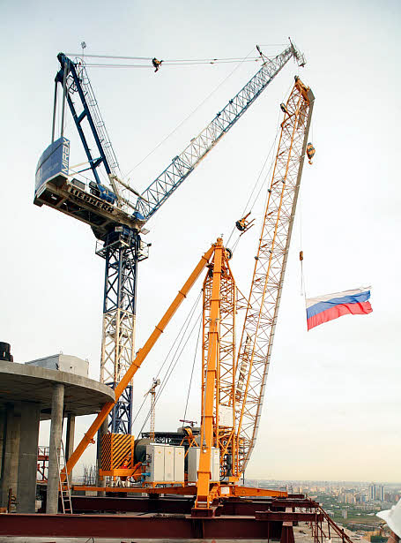
เดอริคเครน ปั้นจั่นสามขา
เดอร์ริคเครน(Derrick Crane) คือเครื่องจักรที่ใช้สำหรับงานยกย้ายวัสดุในแนวดิ่งคล้ายกับทาวเวอร์เครนแบบกระดกบูมต่างกันเพียงลักษณะการติดตั้ง เนื่องจากเดอร์ริคเครนจะถูกติดตั้งบนโครงสร้างเหล็กหรือไม่ก็บนพื้นคอนกรีตอัดแรงโดยติดตั้งถ่ายแรงไปที่หัวเสา
ส่วนมากที่พบติดตั้งใช้งานบ่อยๆก็คืองานติดตั้งเพื่อรื้อถอนทาวเวอร์เครนลงจากตัวอาคารหลังจากที่ใช้งานเสร็จเรียบร้อยแล้ว หลังจากนั้นไซต์งานก่อสร้างก็จะใช้ตัวเดอร์ริคนี้ใช้งานต่อไปอีกสักระยะเพื่อเก็บงานหลังจากนั้นก็จะรื้อถอนตัวเดอร์ริคนี้ออกโดยมีเดอร์ริคตัวเล็กอีกตัวมารื้อถอนเสร็จแล้วเดอร์ริคตัวเล็กนี้ก็จะถูกรื้อถอนโดยคนและขนย้ายออกจากตัวอาคารโดยกองทัพมดนั่นคือคนนั้นเอง โดยขนลงมาโดยลิฟต์ก่อสร้าง ลิฟต์ขนวัสดุชั่วคราว

Slide 11
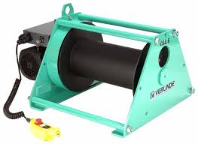
ส่วนประกอบของปั้นจั่น
แขนบูม เป็นแขนโลหะซ้อนกันอยู่ ทำจากเหล็กกล้ามีโครงสร้างระบบไฮดรอลิค สามารถยืด-หดได้ ยิ่งแขนบูมยื่นออกไปในแนวราบมาก การยกน้ำหนักที่ไม่ทำให้เครนล้ม ก็จะทำได้น้อยลง
กว้าน ทำหน้าที่ควบคุมลวดสลิงเครนที่ใช้ในการยกสิ่งของ เมื่อกว้านม้วนลวดสลิงเครนกลับเข้ามา สิ่งของจะถูกยกลอยขึ้น ระบบของรอกชุดและลวดสลิงเครนที่อยู่ระหว่างบูม กับตะขอจะทำหน้าที่ช่วยผ่อนแรงให้กับกว้าน เช่น ถ้าน้ำหนักยก 20ตัน ลวดสลิงเครนจะผ่านรอก 4 หรือ 5 ตัว ถ้าน้ำหนักยก 45 ตัน ลวดสลิงเครนจะผ่านรอก 7 หรือ 11 ตัว

Slide 12
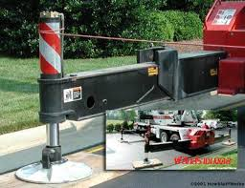
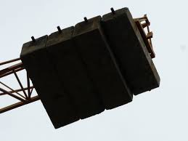
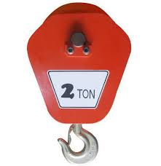
ขายันพื้น ในระหว่างยกของหนัก เครนต้องพึ่งขายันพื้นในการป้องกันไม่ให้เอียงไปด้านใดด้านหนึ่ง ขายันพื้นแต่ละอันจะทำหน้าที่เหมือนจุดหมุนของตาชั่ง ช่วยรักษาสมดุลระหว่างน้ำหนักสิ่งของที่ยกกับ น้ำหนักของรถเครนเอง ขายันพื้นทำจากเหล็กกล้าอลูมิเนียม แต่ละขาสามารถเลื่อนขึ้นลง-ได้อย่างอิสระ เพื่อทำให้รถเครนวางตัวอยู่ในแนวระดับ
น้ำหนักถ่วง น้ำหนักถ่วงมีไว้เพื่อทำให้เครนสมดุล ขณะกำลังยกสิ่งของ
ตะขอ ตะขอใช้สำหรับเกี่ยวกับสิ่งของที่ต้องการยก ตะขอมีหลากหลายรูปแบบ ต้องเลือกให้ถูกต้องกับการใช้งาน

Slide 13
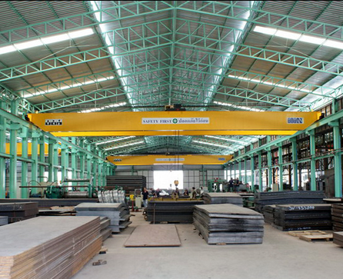
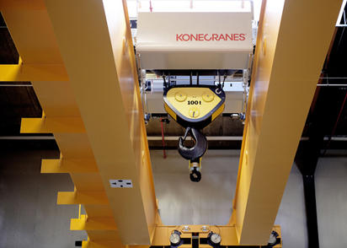
2.เครนแบบสะพาน
เครนเหนือศีรษะ แบบคานคู่
เครนเหนือศีรษะ แบบคานคู่ มีความเหมาะสมกับโรงงานอุตสาหกรรมที่ใช้งานยกน้ำหนักที่หนักมาก ซึ่งควรมีความกว้างใช้งานตั้งแต่ 10 - 30 เมตร และควรมีน้ำหนักยกตั้งแต่ 5 ตัน ถึง 50 ตัน เป็นมาตรฐาน ซึ่งจะมีรอกไฟฟ้าสำหรับเครนแบบคานคู่ที่ออกแบบผลิตเป็นมาตรฐานรุ่นต่างๆ ไว้แล้ว สำหรับใช้งานวางบนเครนแบบคานคู่ โดยมีความเหมาะสมและปลอดภัย ส่วนมากจะใช้สำหรับงานอุตสาหกรรมขนาดใหญ่ ซึ่งมีไม่มากนัก โครงสร้างตัวเครนเป็นแบบคานคู่ สำหรับผู้ใช้งานทั่วไปส่วนใหญ่ต้องการระยะในการยกสูงประมาณ 6-12 เมตร โดยวัดจากพื้นถึงระยะตะขอยกขึ้นสูงสุดถึงใต้คานของเครนไฟฟ้าชนิดนี้

Slide 14
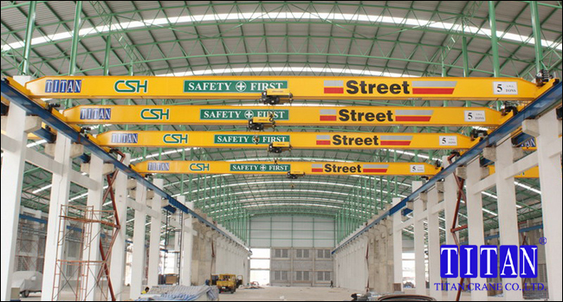
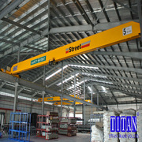
เครนเหนือศีรษะ แบบคานเดี่ยว
เครนเหนือศีรษะ แบบคานเดี่ยว มีความเหมาะสมใช้กับโรงงานอุตสาหกรรมที่ใช้งานยกน้ำหนักไม่หนักมาก ซึ่งควรมีความกว้างใช้งานตั้งแต่ 6 - 25 เมตร และควรมีน้ำหนักยกตั้งแต่ 0.1 ตัน ถึง 12.5 ตัน เป็นมาตรฐาน โครงสร้างตัวเครนมีน้ำหนักเบาซึ่งไม่เป็นภาระหนักสำหรับโครงสร้างเสาโรงงาน และใช้พื้นที่ความสูงจากรางวิ่งเครนถึงหลังคาไม่มากนัก สามารถเคลื่อนที่ยกวัตถุได้ชิดซ้าย-ขวา ได้มากขึ้น สำหรับในเรื่องการยกสูงผู้ใช้งานทั่วไปส่วนใหญ่ต้องการระยะในการยกสูงประมาณ 5 - 10 เมตร โดยวัดจากพื้นถึงระยะตะขอยกขึ้นสูงสุดถึงใต้คานของเครนไฟฟ้าชนิดนี้

Slide 15
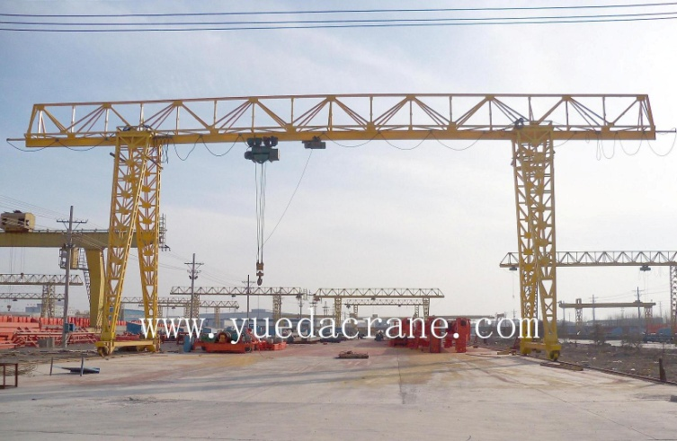
3.เครนแบบใช้กับราวพื้น
เครนที่ใช้กับรางบนพื้น (Gantry Crane) มีทั้งแบบขาเดี่ยว และสองขา ซึ่งสามารถเคลื่อนย้ายได้ คล้ายกับเครนแบบสะพาน ยกเว้นคานแบบสะพานจะยึดติดตึงกับอาคารทั้งสองด้าน แต่แบบนี่จะสามารถขับเคลื่อนไปในที่ต่างๆ ส่วนมากใช้ยกสินค้าหนัก ตู้สินค้าในท่าเรือ โดยมีรางที่บังคับเส้นทางการวิ่งที่แน่นอน ส่วนมากใช้ภายในอาคาร

Slide 16
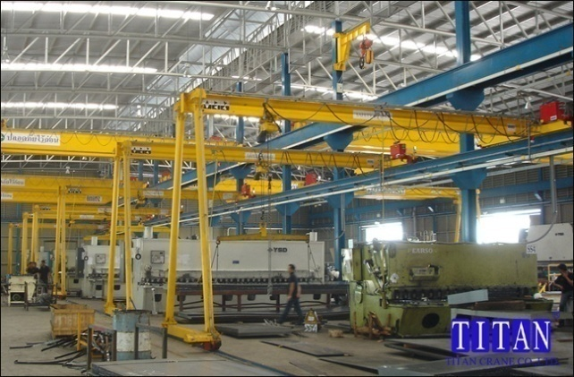
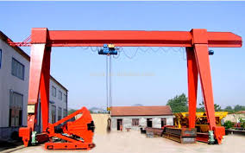
เครนสนามขาสูงข้างเดียว : แบบคานเดี่ยว
เครนสนามขาสูงข้างเดียว แบบคานเดี่ยว มีความเหมาะสมใช้บนพื้นที่กลางแจ้ง โดยติดตั้งรางวิ่งชั้นบนไว้ที่เสา ด้านข้าง - นอกตัวอาคารโรงงาน หรือใช้ติดตั้งในร่ม โดยติดตั้งรางวิ่งชั้นบนไว้ที่เสาด้านข้าง - ในตัวอาคารโรงงาน ผู้ใช้งานสามารถออกแบบเครนในโรงงานเป็น 2 ระดับได้อีกด้วย โดยใช้ติดตั้งใต้ชุดเครนเหนือศีรษะ เพื่อทำงานเฉพาะกับเครื่องจักร หรือใช้งานกับพื้นที่ในอาคารโรงงานงานด้านใดด้านหนึ่ง หรือติดตั้งไว้ทั้ง 2 ฝั่งของตัวอาคารโรงงานเดียวกันก็ได้

Slide 17
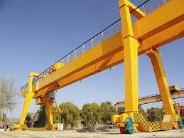
เครนสนามขาสูงข้างเดียว : แบบคานคู่
เครนสนามขาสูงข้างเดียว แบบคานคู่ มีความเหมาะสมใช้ติดตั้งบนพื้นที่กลางแจ้ง และในร่มภายในตัวอาคารโรงงานมีคุณสมบัติทุกประการเช่นเดียวกันกับเครนสนามขาสูงข้างเดียว แบบคานเดี่ยว และกรณีที่ต้องการออกแบบเป็นแบบคานคู่ เพราะผู้ใช้งานต้องการประสิทธิภาพภาพในการยกวัตถุ และสินค้าที่หนักกว่า และพื้นที่ใช้งานในพื้นที่ที่กว้าง

Slide 18
4.เครนแบบวางสินค้า
รถเครนที่ใช้วางสินค้า มีการออกแบบมาใช้ในการจัดวางสินค้าโดยเฉพาะ สามารถจัดวางสินค้าในพื้นที่แคบได้ มีขนาดเล็กและเคลื่อนที่ได้เหมาะแก่การใช้งานในคลังสินค้า ลักษณะของเครนวางสินค้าคล้ายกับเครนสนาม มีคานบนและมีเสาคู่เหมือนกัน คุณสมบัติการใช้งานอาจจะมีประสิทธิภาพไม่เท่ากัน เพราะมีขนาดที่แตกต่างกัน

Slide 19
ประโยชน์ของเครน
ในบางงานอย่างจำเป็นต้องเคลื่อนย้ายวัตถุที่มีขนาดใหญ่และมีน้ำหนักมาก เช่นงานก่อสร้างที่จำเป็นจ้องใช้การขนย้ายที่ได้ประสิทธิภาพ เพราะวัตถุแต่ละชิ้นนั้นค่อนข้างใหญ่อย่างเช่นเสาหลัก เหล็กเส้นต่างๆที่ไม่สามารถใช้รถธรรมดาขนได้ จะต้องใช้รถเครนลากหรือยกเท่านั้น โดยปกติแล้วรถเครนจะเป็นประโยชน์ในการก่อสร้างต่างๆซะส่วนใหญ่ นอกจากนี้ยังมีงานเกี่ยวกับการดับเพลิงหรือกู้ภัยต่างๆที่จะต้องใช้รถเครนด้วย ในกรณีที่เกิดไฟไหม้ขึ้นที่ตึกสูง รถเครนอาจจะถูกนำมาใช้ขนย้ายคนลงจากที่สูงหรือใช้ต่อกับสายยางฉีดน้ำแรงดันสูงเพื่อช่วยดับไฟ

Slide 20
จัดทำโดย
นางสาววรรณพร ปานทอง เลขที่ ๔
นางสาวศิริพร นาคเกิด เลขที่ ๑๙
นางสาวศิริลักษณ์ สร้อยแก้ว เลขที่ ๒๐
นายปกรณ์ ปราณีตพลกรัง เลขที่ ๒๑
นางสาวสมฤดี อุ่นแก้ว เลขที่ ๒๕
นางสาวปิยะดา บำรุงฤทธิ์ เลขที่ ๒๗
นางสาวปวิตรา ไชยฉลาด เลขที่ ๒๘

